Slide 1
Гуситское движение в Чехии.
Учитель истории и обществознания
А.О. Вологжин
2014 год

Slide 2
План урока:
ПЛАН УРОКА
1. Положение в Чехии в конце XIV века
2. Ян Гус- его жизнь, деятельность и смерть
3. Начало гуситских войн
4. Ян Жижка
5. Конец гуситских войн их значение и итоги

Slide 3
Задание на урок:
Почему в Чехии борьба за независимость вылилась в борьбу против католической церкви?

Slide 4
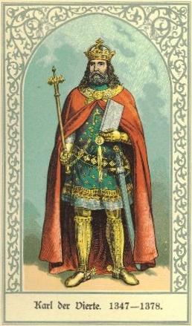
Положение в Чехии в конце XIV века
В XIV в. Чехия была самым сильным государством в Священной римской империи, ее князь участвовал в выборах императора.
Карл I скупая земли, расширил Чехию. Он покровительствовал ремеслу, торговле, культуре.
Чехия переживала подъем. Из 200 ремесел быстрее всего развивалось производство стекла и сукна.
При Карле I, Прага стала столицей империи, в ней проводились ежегодные ярмарки. Главной достопримечательностью города был Карлов мост.
В Чехии в середине XIV века
Карл I (Чешский король) был избран императором Священной Римской империи под именем Карл (Кеарл IV).
Феодалы селились в столице и жили в роскоши за счет увеличившихся оброка и барщины. Вскоре в Чехию стали переселяться немецкие купцы и ремесленники. Немцы захватили управление городами, и экономикой. Против них выступили чешские ремесленники.

Slide 5
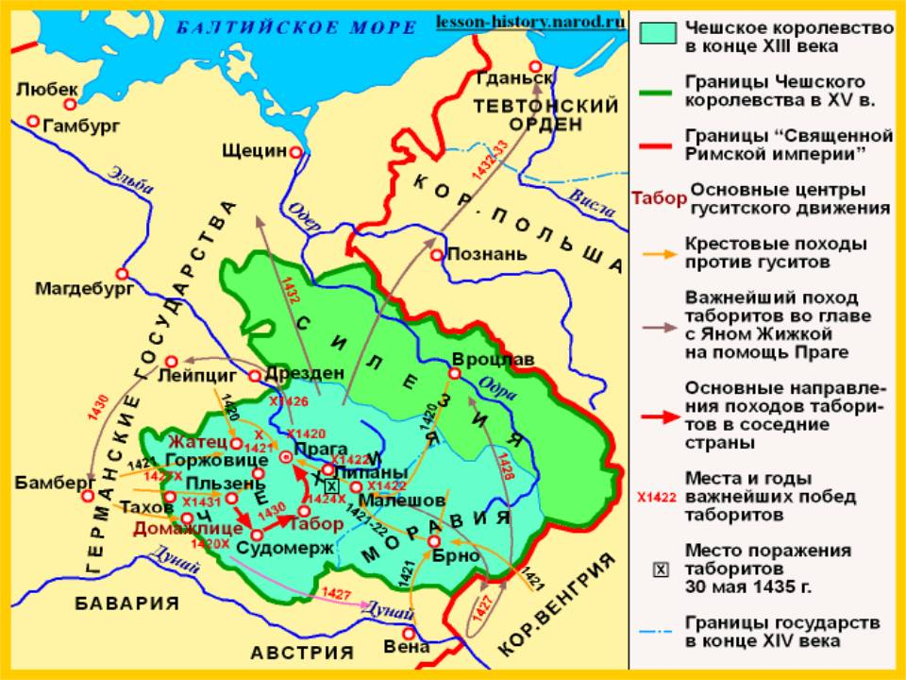
Чехия в XIV – XV в.в.

Slide 6
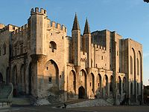
Папский дворец в Авиньоне.
В конце 14 в. святой престол вновь был перенесен из Авиньона в Рим.
Но за престол повели борьбу кардиналы ,объявившие себя Папами.
Авторитет церкви упал.
В Чехии церковь была крупнейшим феодалом. Большая часть дохода уходила в Рим и горожане не хотели с этим мириться. Местное население не могло выносить столь тяжкие поборы со стороны церкви и феодалов. Чешский народ выражал свое недовольство по отношению к немецким феодалам которые занимали почти все места в городском собрание, где ни мог принимать участие не один коренной житель Чехии.

Slide 7
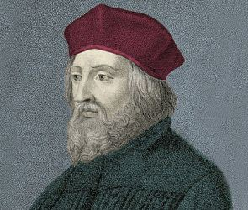
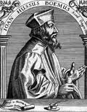
Жизнь, деятельность и смерть Яна Гуса
Однажды в Праги народ большими толпами стал приходить в Вифлеемскую часовню где с громкими, красивым и убедительными речами выступал первый выпускник Пражского университета профессор, богослов Ян Гус.
В своих выступлениях он критиковал:
-Католическую церковь, которая кроме
«латыни» не разрешала издавать
молитвы на чешском(родном) языке
-О роскошной жизни Римского папы и епископов
Продажу церковных должностей:
Положительные отношение короля Чехии Вацлава IV
к иностранным феодалам
- Феодальный гнет германцев на народ Чехии
Продажу индульгенций
И даже прозвал папу Римского- главным мошенником

Slide 8
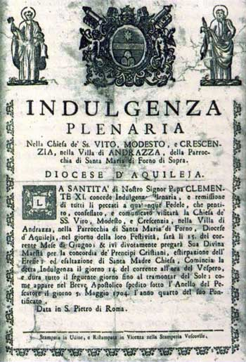
В своих речах Ян не однократно упоминал: «Почему даже бедная старушка у которой оставалась одна монета на хлеб, приходилось отдавать последние деньги за приобретения индульгенции. Ведь даже простой человек имеет право на отпущение грехов без оплаты».
А так же постоянно обвинял высших служителей Католической церкви в роскошной и богатой жизни , которые с презрением относились к бедноте. Постоянно опираясь на строки «Священного писания» и «Евангелие».

Slide 9
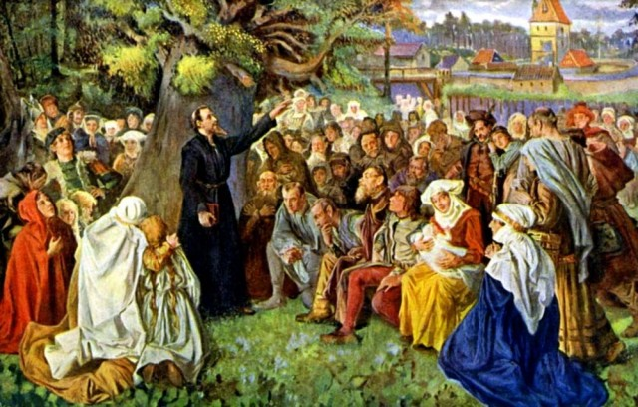
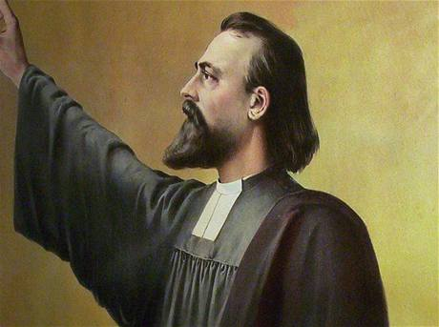
В результате Архиепископ Пражский запретил проповедовать Гусу и предал его «анафеме».
Ян Гус уезжает в южную часть Чехии, где поселился в одной из бедных деревушек. Тем не менее он продолжает проповедовать и призывать людей на борьбу. Как он говорил «Время настаёт огня и меча во имя справедливости».
На странице 197-198 ответьте на вопросы:
Каким образом Ян Гус
оказывается на суде в Констанце?
Назовите участников суда?

Slide 10
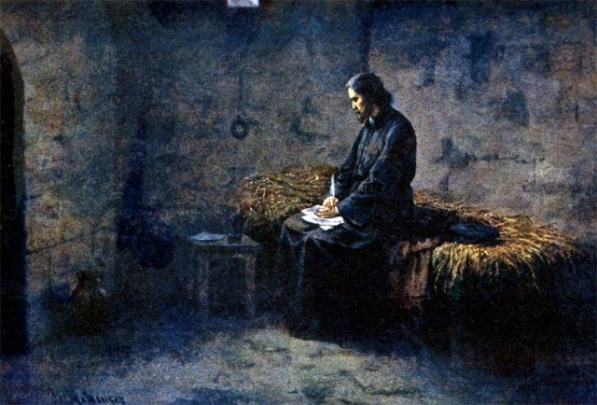
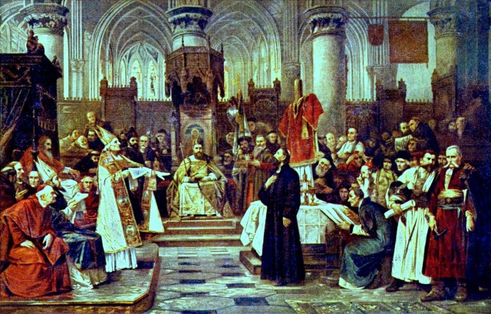
Перед тем как ехать в германский город Констанц, Ян Гус понимал что ему угрожает опасность ,не смотря даже и на то что император Сигизмунд писал в приказании о его неприкосновенности и возвращении домой в Прагу. Он пишет завещание в котором он обращается к своим друзьям и чешскому народу. Затем он отправляется под сопровождением стражи . Прибыв в город обещание в послании было нарушено. Ян Гуса заковали в цепи и бросили в подвальную тюрьму при одном из констанцских монастырей. Через несколько недель был переведен в страшную темницу замка Готлибен. На протяжении пребывания в неволе Ян Гус до последнего момента обращался в письмах к своим друзьям.
В течении 73 дней Ян не видел ни одного человеческого лица, он не мог даже есть и часто болел.
5 июня 1415 года на суде Ян Гус отстаивал свои взгляды и защиту очень стойко и достойно. Представители церкви несколько раз предлагали Яну отречься от своих обвинений и реформ по отношению к церкви.
На это Ян Гус ответил прямо: « Не могу изменить своей совести, как же я посмею дерзнуть и глянуть в глаза народу которому я говорил правду»!

Slide 11
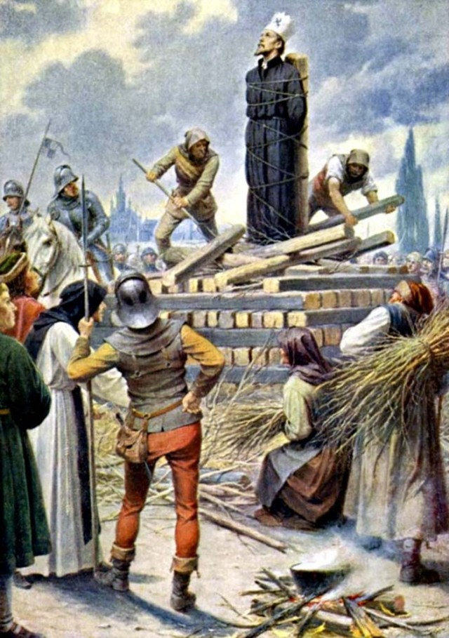
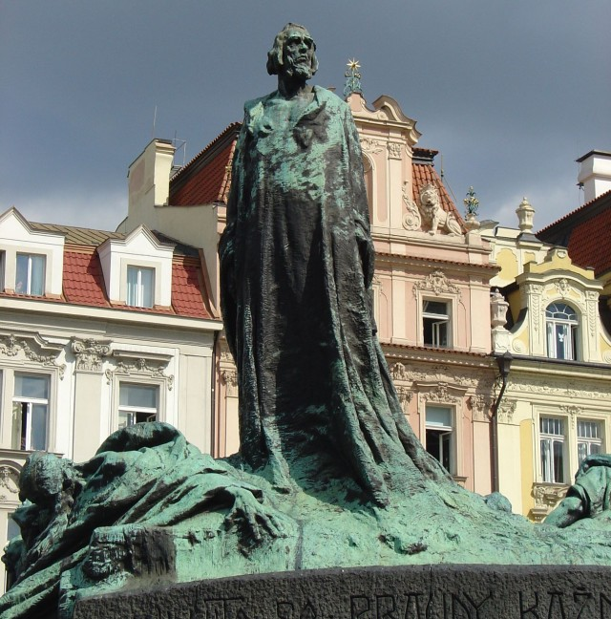
После окончания суда Ян Гус был провозглашен еретиком и приговорен к смертной казни через «сожжение на костре». 6 июля 1415 в близи берега реки Рейн состоялась казнь великого человека, патриота Чехии. Перед смертью Гуса просили исповедоваться но он отвечал «На мне нет никакого смертного греха.
Ян Гус мужественно встретил свою смерть .
«За идеи правды и справедливости, за которые он без колебания пошел на костер» -Н.С. Хрущев.
Ежегодно 6 июля по всей Чехии зажигаются в память о Гусе костры-живое напоминание о его жизни и гибели. Пламя этих костров призывает народ к самоотверженному труду во имя счастья и процветания Родины, к борьбе за мир.
К 500 – летию, в честь заслуг Яна Гуса, в 1915 году, на самом почетном для всех чехов месте, в Праге на Староместской площади был установлен памятник. Его создал известный скульптор и художник Ладислав Шалоун (Ladislav Šaloun).

Slide 12
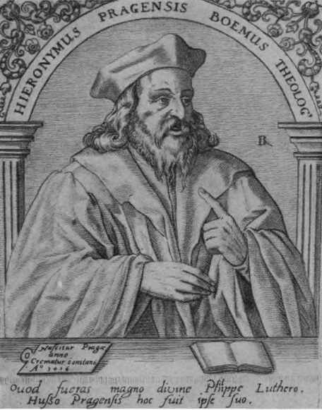
Начало гуситских войн
Иероним Пражский.
(Около 1380 — 30.5.1416, Констанц), чешский реформатор, учёный, оратор, друг и сподвижник Яна Гуса. Образование получил в Пражском университете. В 1399 находился в Оксфорде, стал приверженцем учения Уиклифа. В 1405—06 читал лекции в университетах Парижа, Гейдельберга, Кельна. В 1407 прибыл в Прагу. В проповедях и на диспутах обличал злоупотребления католического духовенства, призывал к выступлению против монахов и прелатов. Боролся с немецким засильем в Чехии. В 1412 вместе с Яном Гусом выступил против продажи индульгенций. В конце 1412—13 совершил путешествие в Польшу, Литву и западные области Русского государства. В 1414 снова в Праге. Узнав об аресте Гуса, отправился в Констанц. Был схвачен и заключён в тюрьму. Под нажимом церковного собора подписал отречение от своих взглядов. Но на публичном заседании собора отказался от отречения, признал себя сторонником Яна Гуса. Осуждённый как еретик, мужественно погиб на костре.

Slide 13
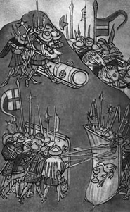
После жестокой расправы над Ян Гусом, а в 1416 году в след за ним и над Иеронимом Пражским, в Чехии большими массами вспыхнули народные восстания. Его последователи ста­ли называть себя гуситами.
В 1419 году произошло восстание в Праге. Горожане-чехи ворвались в ратушу, выбросили из окна ненавистных правителей города. Из других городов стали изгонять немецких бога­чей. Восставшие громили монастыри, убивали или изгоняли служителей церкви. Паны (чеш­ские феодалы) захватывали церковные земли.
Ответьте на вопросы:
I ряд - выяснить какие существовали два течения восставших?
Какие были цели у этих течениях?
II ряд –Причина победы гуситов на Витковой горе?
III ряд – В чем заключалась стратегия Яна Жижки?
Среди восставших было два течения: умерен­ные и табориты. К умеренным принадлежали зажиточные бюргеры, а также большинство дворян. Умеренные требовали упразднить при­вилегии и землевладения церкви, упростить об­ряды, ввести богослужение на чешском языке.
Гораздо дальше в своих требованиях шли табориты: крестьяне, основная масса горожан, бедные рыцари. Они добивались реформы не только церкви, но и всего общества. Проповед­ники таборитов призывали уничтожить част­ную собственность, все повинности и налоги. Они верили, что скоро снова придет Христос и установит «Царство Божье»: «...не будет на зем­ле ни королей, ни властителей, ни подданных, исчезнут налоги, и правление должно быть пе­редано в руки народа».

Slide 14
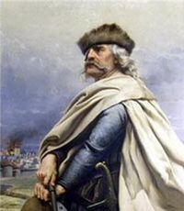
Ян Жижка
Табориты собирались на горе Табор на юге Чехии (отсюда их название). Здесь они заложили город, обнесли его мощны­ми стенами и назвали, как и гору, Табором.
Причины и итоги битвы на Витковой горе.
В 1420 году в Чехию вторглось стотысячное войско. Путь крестоносцев к чешской столице был отмечен грабежами, пожарами и убийства
ми. Крестоносцы кольцом охватили Прагу. Оже­сточенная битва завязалась на холме у восточ­ных ворот — Витковой горе, где небольшой от­ряд таборитов стойко отбивал атаки рыцарской конницы. В решающий момент в тыл рыцарям ударил отряд горожан. Крестоносцы в смятении бежали от стен Праги.
Ян Жижка (1360 – 1424)
Легендарный чешский полководец гуситских войн.

Slide 15
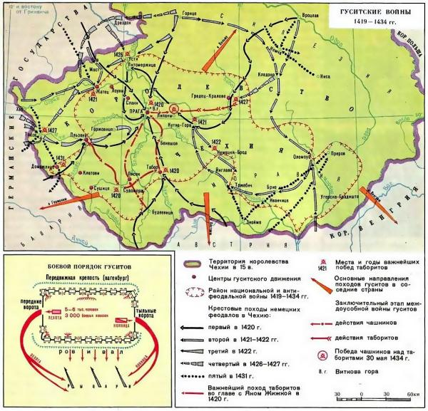
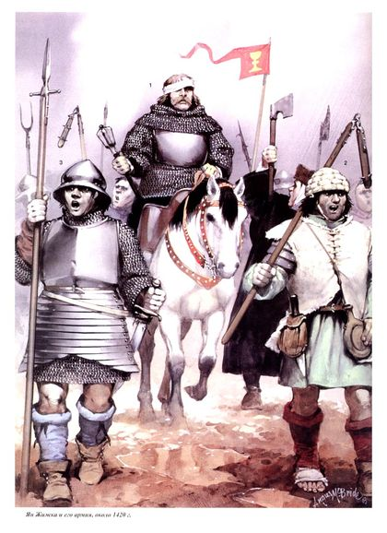
На странице
200 – 201 ответить на вопрос:
Чем были вооружены гуситы?

Slide 16
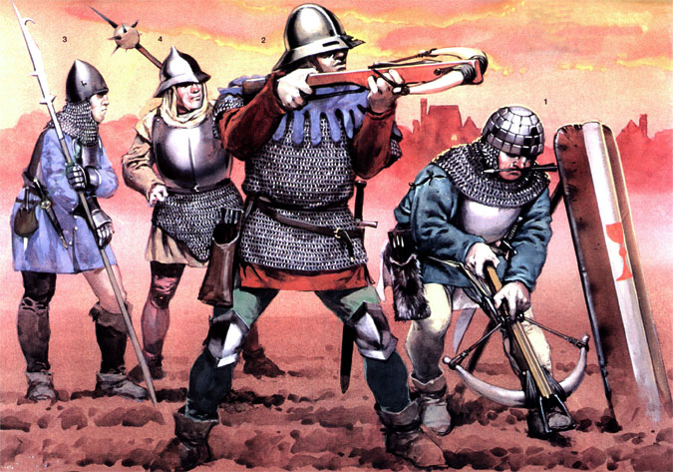
Конец гуситских войн,
их значение и итоги
После смерти Яна Жижки новые та­лантливые полководцы возглавляли гуситские войска. Гуситы совершали успешные походы в Венгрию, Австрию и далеко в глубь Германии, доходили даже до берегов Балтийского моря. Гуситское войско превратилось в постоянное. Теперь воины — бывшие повстанцы не имели других доходов, кроме добычи, и использовали походы в соседние страны для грабежа населе­ния.
Чехия устала от многолетних войн, была разорена вражескими нашествиями и внутренней борьбой. Первыми сдались умеренные.
Разуверившись в успехе Крестовых походов, папа и император вступили в переговоры с уме­ренными. И когда папа признал новые церков­ные порядки в Чехии, умеренные образовали большое войско для борьбы с таборитами.
В 1434 году у городка Липаны, к востоку от Праги, умеренные напали на таборитов и путем хитрых маневров разгромили их. После пора­жения у Липан лишь отдельные отряды табори­тов продолжали военные действия, пока окон­чательно не были рассеяны.

Slide 17
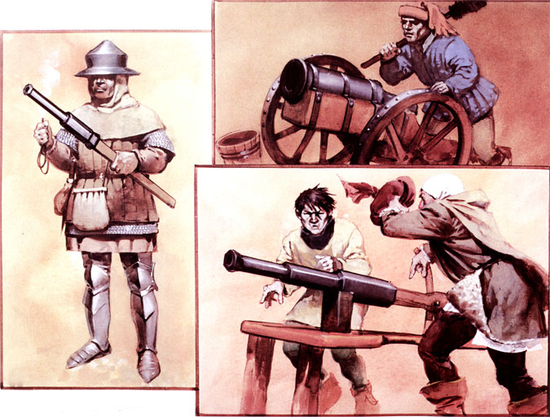
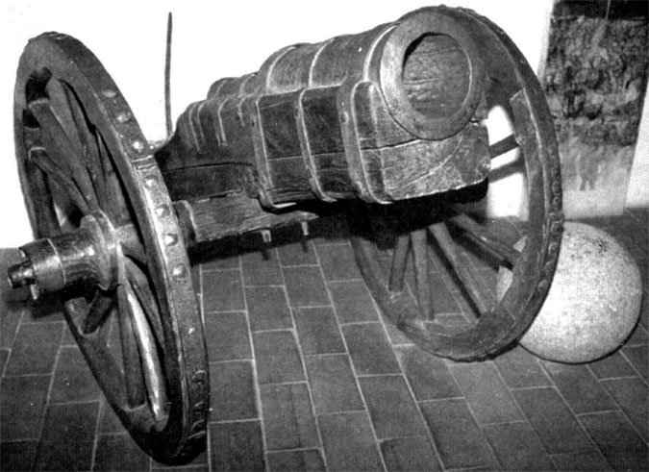
Чешский народ в течение 15 лет (с 1419 по 1434 г.) герои­чески боролся против католической церкви и полчищ крестоносцев. В результате на два сто­летия среди части чешского народа утвердилась гуситская церковь; другая часть населения ос­талась католической. Католическая церковь так и не смогла полностью вернуть в Чехии утраченные земли и восстановить разрушенные монастыри. Крестьяне перестали платить деся­тину.
В годы гуситских войн большую роль в уп­равлении страной играл сейм — собрание пред­ставителей сословий. Сейм сохранился и в даль­нейшем. Как и в других странах, в Чехии утвер­дилась сословная монархия.

Slide 18
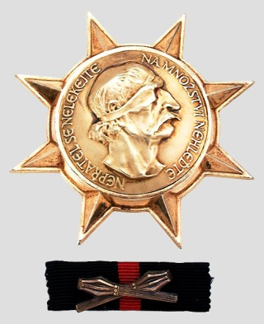
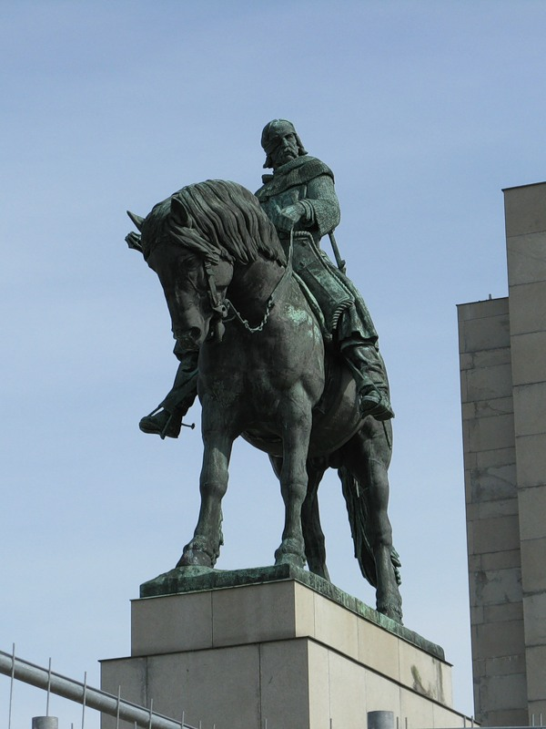
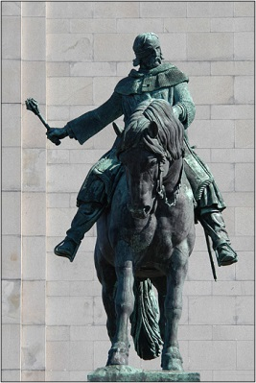
Чехословацкий командный орден Яна Жижки был учреждён постановлением Правительства от 14 июня 1946 года для награждения командного состава чехословацкой армии
В Праге на Витковой горе установлен памятник Ян Жижке. Одна из крупнейших конных статуй в мире – 9 метров.

Slide 19
Спасибо за внимание!

Slide 20
Список источников
1. Рубцов Б.Т: Ян Гус – Государственное издательство политической литературы Москва-1958 год.
2. А.Х. Клеванский: Краткая история Чехословакии.-М.:Наука, 1988 г.
3.М.Л. Абрамсон, А.Я.Гуревич [ История средних веков] Издательство: Высшая школа, Москва-1964 год.

